Slide 1
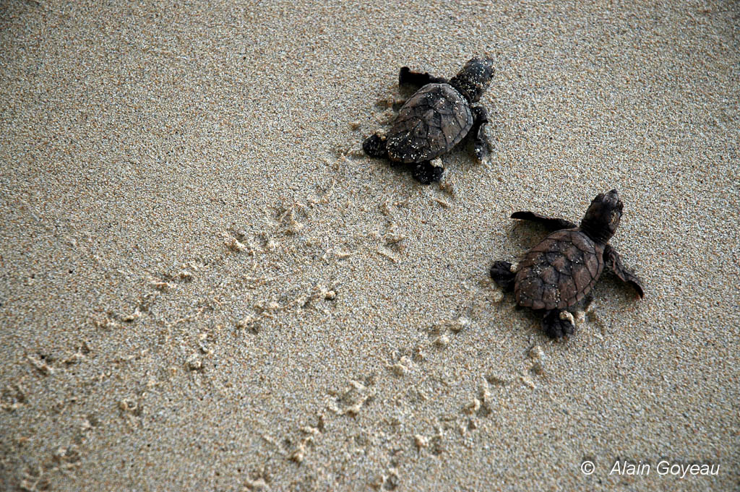
Comment est ce que les plages se forment

Slide 2
1) les vagues frappent la cote et arrachent les roches (erosion) et les fragments de roches tombent dans la mer.

Slide 3
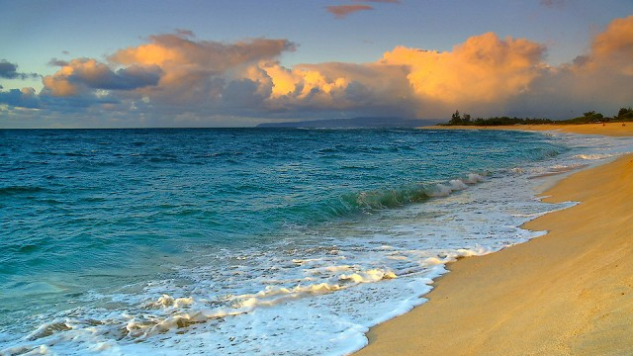
2) la force de la mer font les fragments de roche de se frotter un contre l’autre. Les roche brisent en petit cailoux puis grains de sable.

Slide 4
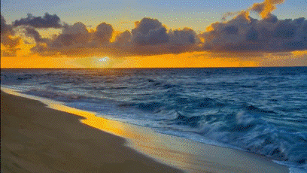
3) les vagues transportent les grains de sable jusqu’a la cote et forment des plages dans les baies.

